Slide 1
استفاده از مدل فرسایش فلوئنت در بررسی اثر فرسایش بر زانویی 90 درجه احسان طالبی بیدهندی مرداد 94

Slide 2
از آنجا که فرسایش و خوردگی از مسائل مخرب در سازه‌های صنعتی مهم هستند. با بررسی آن‌ها با روش‌های عددی و علم دینامیک سیالات محاسباتی می‌توان شیوه‌های مطلوب برای کنترل فرسایش را ارائه نمود که از جمله این روش‌ها می‌توان به انتخاب و استفاده از فلزات و آلیاژهای با مقاومت بالا، استفاده از پوشش‌های محافظتی و کاهش مقدار میانگین سرعت در محل زانویی‌ها اشاره کرد. اولین قدم برای رسیدن به این مطلوب آشنایی با مدل فرسایش و توانایی نرم‌افزار FLUENT در شبیه‌سازی این فرآیند می‌باشد.

Slide 3
در این پروژه توانایی نرم‌افزار فلوئنت در شبیه‌سازی پدیده فرسایش، با استفاده ازمدل فرسایش Erosion Model) ) در یک لوله سه‌بعدی در اثر برخورد ذرات، نشان داده می‌شود.
برای مدلسازی ذرات از مدل فاز گسسته Discrete Phase Model)) استفاده شده است. سرعت سیال، سرعت ذرات، قطر ذرات و قطر لوله بر از جمله موارد مهم در میزان فرسایش در زانویی‌ها هستند که نیاز به بررسی دارند.

Slide 4
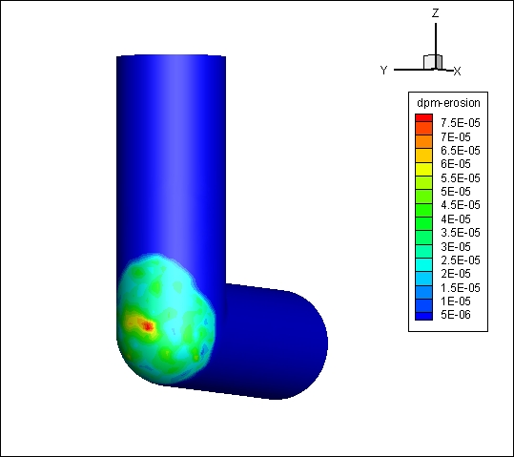
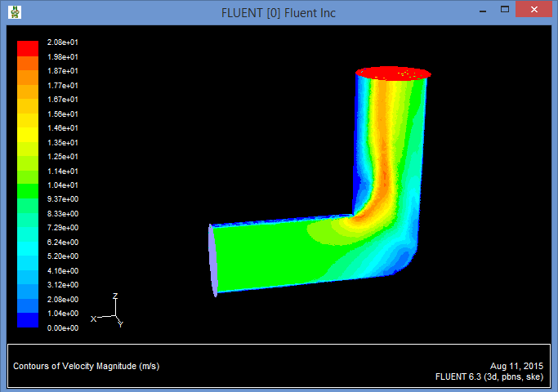
توانمندیهای کُد
بررسی اثر سرعت جریان بر فرسایش زانویی
سایش
سرعت

Slide 5
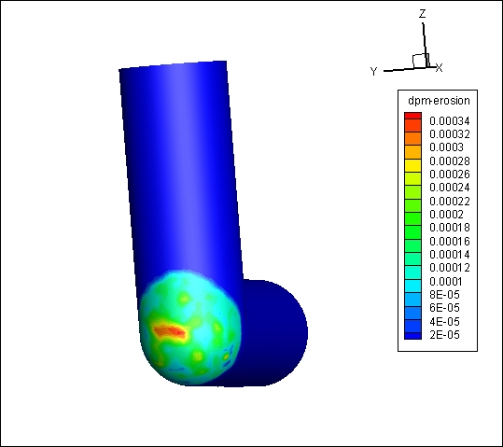
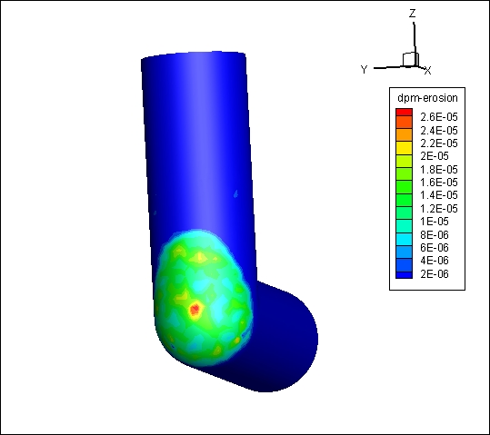
توانمندیهای کُد
بررسی اثر سرعت ذرات بر فرسایش زانویی
افزایش سایش در زانویی با افزایش سرعت ذرات

Slide 6
توانمندیهای کُد
بررسی اثر سرعت ذرات بر فرسایش زانویی
افزایش سایش در زانویی با افزایش سرعت ذرات

Slide 7
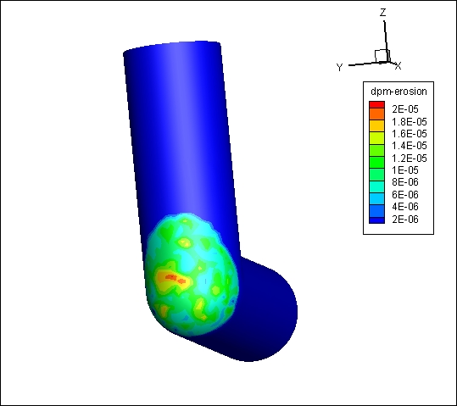
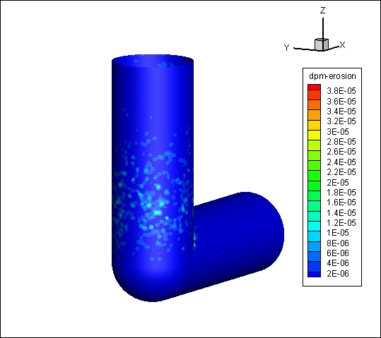
توانمندیهای کُد
بررسی اثر قطر لوله بر فرسایش زانویی
افزایش سایش در زانویی با افزایش سرعت ذرات

Slide 8
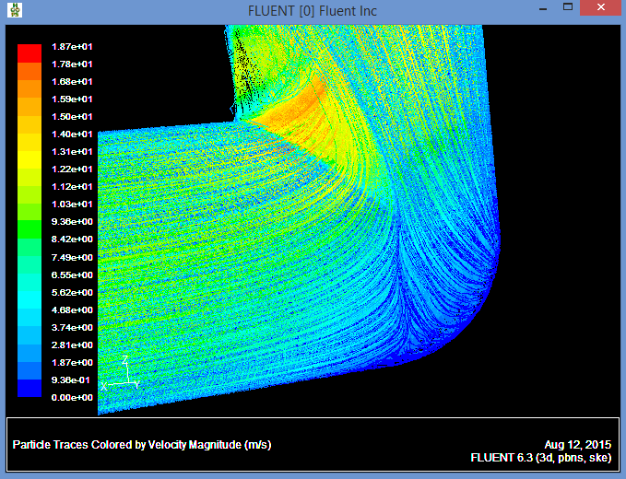
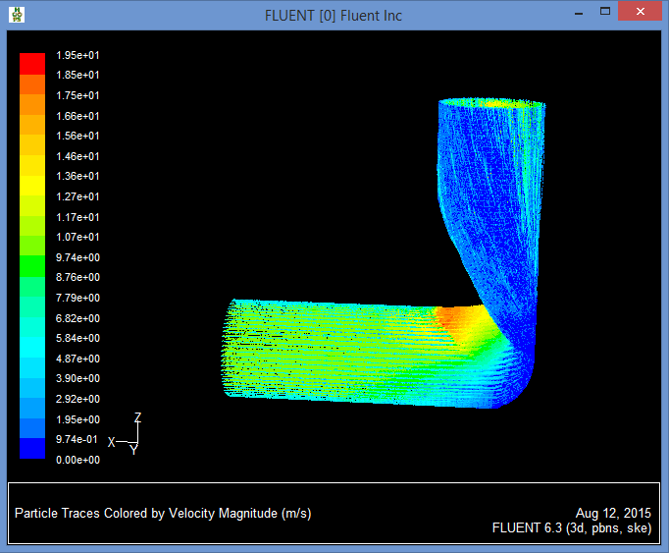
توانمندیهای کُد
ردیابی حرکت ذرات

Slide 9
آنچه در این کد خواهید آموخت
1- استفاده از مدل فرسایش در تجزیه و تحلیل فرسایش در خم زانویی 90 درجه
2- استفاده از مدل فاز گسسته
3- تنظیمات حل مناسب برای مدل فرسایش
4- تجزیه و تحلیل خروجی‌های نرم‌افزار
5- استفاده از نرم افزار TECPLOT برای نمایش خروجی‌ها

Slide 10
نکات و الزامات
1- آشنایی اولیه با CFD و شبیه‌سازی با نرم افزار فلوئنت
2- آشنایی با تئوری فرسایش در لوله‌ها
3- آشنایی با جریان‌های فاز گسسته

Slide 11
پروژه‌های تکمیلی طرح
1- استفاده از فایل‌های کدنویسی برای اعمال شرایط مرزی و مدل‌های فرسایش دلخواه که در کتابخانه نرم افزار وجود ندارد.
2- بررسی مدل‌های فرسایش در لوله‌ها U شکل یا لوله‌های مارپیچ
3- استفاده از کدنویسی برای اعمال شرایط خاص حل مسئله

